Slide 1

Case Analítico
Análise de Problemas e Propostas de Solução na Plataforma de Apostas PicPay
Análise por:
Tayná Alves
Data & BI Data Analyst
10 Nov 2025

Slide 2
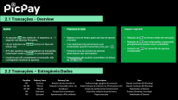
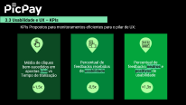
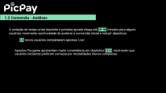
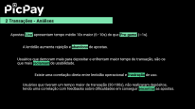

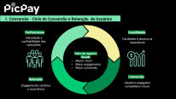

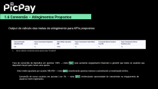
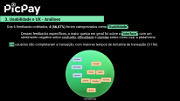
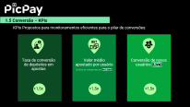
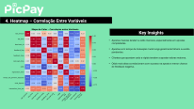
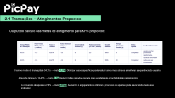
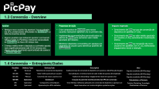
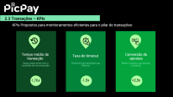
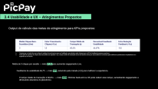
Índice Interativo
Conversão
Transações
Outros Insights
Usabilidade e UX

Slide 3
Análise de Problemas e Propostas de Solução na Plataforma de Apostas
Apresentado por: Ricardo Cordão
Data: 31 de outubro de 2025
Contexto e Objetivo
Contexto:
A plataforma de apostas vem enfrentando desafios relacionados à conversão de usuários, lentidão nas transações e dificuldades de navegação.
Objetivo da análise:
Identificar as causas dos problemas relatados
Avaliar o impacto nos indicadores operacionais
Propor soluções baseadas em dados
Comunicar insights aos stakeholders
Acompanhar a implementação das melhorias
Fontes de Dados Utilizadas
Tabela users: comportamento de cadastro e depósito
Tabela bets: tipo de aposta, tempo de transação
Tabela user_feedback: comentários e tipos de reclamação

Slide 4
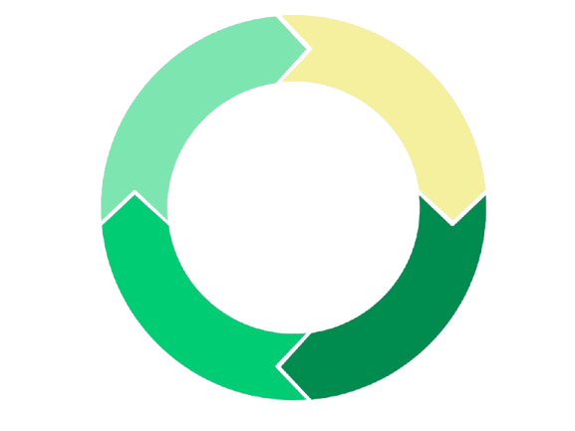


1. Conversão - Ciclo de Conversão e Retenção de Usuários
Performance
Usabilidade
Velocidade e confiabilidade das operações
Facilidade e clareza na experiência
Valor de negócio Gerado
Menor churn
Maior engajamento
Maior conversão
Conversão
Retenção
Usuários engajados completam o fluxo
Engajamento contínuo e recorrência

Slide 5
1.2 Conversão - Análises
A variação de tempo entre depósito e primeira aposta chega até 20-30 minutos para alguns usuários, mostrando oportunidade de acelerar a conversão inicial e reduzir abandono.
0/6 novos usuários completaram apostas ‘Live’
Apostas Pre-game apresentam maior consistência em depósitos (3/3), mostrando que usuários iniciantes preferem começar por modalidades menos complexas.

Slide 6
1.3 Conversão - Overview
Análise
Nenhum novo usuário fez apostas Live no primeiro dia (0%), evidenciando dificuldade no onboarding ou falta de incentivo inicial;
Alguns usuários que tentaram apostar Live tiveram falhas (Failed ou Pending), indicando necessidade de otimização do fluxo em tempo real;
O tempo médio entre o depósito e a primeira aposta varia significativamente (até 20-30 minutos em alguns casos), mostrando oportunidade de acelerar a conversão inicial.
Propostas de Ação
Criar campanhas de incentivo para novos usuários realizarem apostas Live no primeiro dia;
Implementar recomendações personalizadas ou alertas de bônus para aumentar valor médio apostado por usuário;
Monitorar depósitos convertidos em apostas por segmento de usuário para identificar padrões de engajamento.
Impacto esperado
Crescimento de 50% na taxa de conversão de depósitos em apostas (+1,5x);
Crescimento de 50% no valor médio apostado por usuário (+1,5x), aumentando monetização efetiva;
Crescimento de 50% na conversão de novos usuários em apostas Live (+1,5x), melhorando engajamento inicial e retenção.
1.4 Conversão – Entregáveis/Dados
Deadline | Delivery Team | Delivery Task | Description | User
W1 | Semanal | Relatório de conversão de depósitos | Análise da taxa de conversão de depósitos em apostas e identificação de gaps | Squads envolvidas (BU iGaming)
W1-W4 | Mensal | Valor médio apostado por usuário | Consolidação e monitoramento do valor médio de apostas (Completed) | Squads envolvidas (BU iGaming)
W1-W4 | Mensal | Conversão de novos usuários Live | Análise de onboarding e engajamento inicial em apostas Live | Squads envolvidas (BU iGaming)
W2-W4 | Quinzenal | Dashboard | Criação de painel de monitoramento dos KPIs de conversão | Stakeholders e Diretoria
W5 | Quinzenal | Comparativo antes/depois | Teste A/B das melhorias aplicadas em conversão de depósitos e apostas Live | Produto, Marketing, Tecnologia
W5 | Quinzenal | Apresentação e KPIs validados | Report executivo com metas atingidas e próximas ações | Stakeholders e Diretoria

Slide 7




1.5 Conversão – KPIs
KPIs Propostos para monitoramentos eficientes para o pilar de conversões:
Taxa de conversão de depósitos em apostas
Valor médio apostado por usuário
Conversão de novos usuários (Live)
(todas as categorias em bet_type)
+1,5x
+1,5x
+1,5x

Slide 8
1.6 Conversão – Atingimentos Propostos
Output do cálculo das metas de atingimento para KPIs propostos:
Cálculo realizado considerando apenas apostas status “Completed”
Taxa de conversão de depósitos em apostas: 100% → meta +1,5x para aumentar engajamento financeiro e garantir que todos os usuários que depositam façam pelo menos uma aposta.
Valor médio apostado por usuário: R$4.000 → meta +1,5x, incentivando apostas maiores e aumentando a monetização efetiva.
Conversão de novos usuários em apostas Live: 0% → meta +1,5x, evidenciando oportunidade de crescimento no engajamento de usuários recém-registrados.

Slide 9
2 Transações - Análises
Apostas 'Live' apresentam tempo médio 10x maior (6–10s) do que 'Pre-game' (~1s).
A lentidão aumenta rejeição e abandono de apostas.
Usuários que demoram mais para depositar e enfrentam maior tempo de transação, são os que mais reclamam de usabilidade.
Existe uma correlação direta entre lentidão operacional e frustração de uso.
Usuários que tiveram um tempo maior de transação (30-100s), não realizaram depósitos, tendo uma correlação com feedbacks sobre dificuldades em conseguir encontrar as apostas.

Slide 10
2.1 Transações - Overview
Análise
As apostas Live têm média de ~6 segundos vs. ~1 segundo nas apostas Pre-game;
Há um indicativo de gargalo técnico no fluxo em tempo real;
67% dos usuários que completaram as transações, reclamaram sobre a demora no processamento;
Usuários que não completaram a transação, não conseguiram localizar as apostas.
Propostas de Ação
Mapear picos de tempo gasto por tipo de aposta e horário;
Criar dashboard de performance com sinalizações quando transaction_time_sec > 3s;
Comparar taxa de sucesso de apostas antes/depois das otimizações;
Rastreamento de usuários convertidos via bônus de boas-vindas.
Impacto esperado
Redução de 76% no tempo médio de transação;
Redução de 50% nas reclamações, impactando principalmente queixas sobre usabilidade;
Aumento de 50% na conversão de apostas completadas.
2.2 Transações – Entregáveis/Dados
Deadline | Delivery Team | Delivery Task | Description | User
W1 | Semanal | Relatório técnico de latência | Análise de logs e gargalos de transação | Squads envolvidas (BU iGaming)
W1-W4 | Mensal | Redução no transaction_time_sec | Implementação de melhorias na API de apostas Live | Squads envolvidas (BU iGaming)
W1-W4 | Mensal | Dashboard | Criação de dashboard de monitoramento | Stakeholders e Diretoria
W4 | Quinzenal | Comparativo antes/depois | Teste A/B e validação de performance | Produto, Marketing, Tecnologia
W5 | Quinzenal | Apresentação e KPIs validados | Report executivo | Stakeholders e Diretoria

Slide 11



2.3 Transações – KPIs
KPIs Propostos para monitoramentos eficientes para o pilar de transações:
Tempo médio de transação
Taxa de timeout
Conversão de apostas
Tempo médio entre início e conclusão de uma transação
Percentual de transações que falharam
Média monetária das apostas concluídas
-1,76x
-1,5x
+2,5x

Slide 12
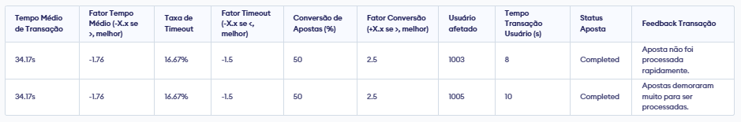
2.4 Transações – Atingimentos Propostos
Output do cálculo das metas de atingimento para KPIs propostos:
O tempo médio de transação é 34,17s → meta -1,76x. Otimizar casos específicos pode reduzir ainda mais atrasos e melhorar a experiência do usuário.
A taxa de timeout é 16,67% → meta -1,5x. Reduzir falhas isoladas garante mais estabilidade e confiabilidade na plataforma.
A conversão de apostas é 50% → meta +20p.p. Aumentar o engajamento e otimizar o processo de apostas pode elevar ainda mais esse indicador.

Slide 13
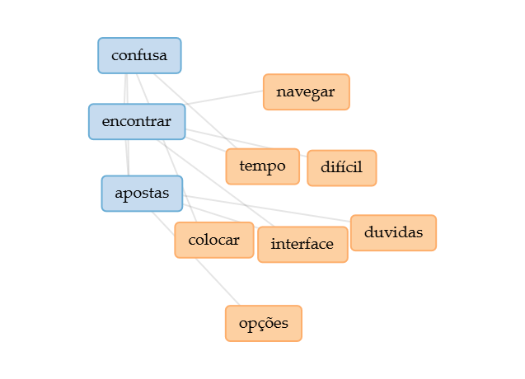

3. Usabilidade e UX - Análises
Dos 6 feedbacks coletados, 4 (66,67%) foram categorizados como “Usabilidade”.
Desses feedbacks específicos, a maior queixa em geral foi sobre a “interface”, com um sentimento negativo sobre confusão, dificuldade e dúvidas sobre como usar a plataforma.
3/6 usuários não completaram a transação, com maiores tempos de tentativa de transação (3-10s)
Tool: Voyant Tools

Slide 14
3.1 Usabilidade e UX - Overview
Análise
A clusterização de feedbacks por tema indicou 3 pontos críticos:
Navegação pouco intuitiva entre categorias;
Falta de destaque para apostas ao vivo;
Ausência de onboarding visual.
Propostas de Ação
Redesign da arquitetura de navegação, priorizando jornadas “Live Bets”;
Criação de manual interativo e “friendly” de uso da ferramenta;
Testes A/B com novos protótipos de interface;
Incentivo com cupom ou bônus a fim da coleta contínua e expandida de feedbacks pós-implementação.
Impacto esperado
Redução de 60% nas reclamações de usabilidade em até 3 ciclos de releases;
Aumento do tempo médio de permanência na plataforma;
Redesign da interface priorizando apostas ao vivo e jornada intuitiva;
Uso de heatmaps e análise de cliques para guiar o UX redesign.
3.2 Usabilidade e UX – Entregáveis/Dados
Deadline | Delivery Team | Delivery Data Task | Description | User
W1 | Quinzenal | Relatório Executivo | Insights e plano de ação priorizado | Stakeholders e Diretoria
W1-W4 | Mensal | Dashboard de Conversão e KPIs | Indicadores atualizados D-1 | Produto, Marketing, Tecnologia
W5 | Quinzenal | Reuniões de Acompanhamento | Discussão de resultados e próximos passos | Squads envolvidas (BU iGaming)

Slide 15



3.3 Usabilidade e UX – KPIs
KPIs Propostos para monitoramentos eficientes para o pilar de UX:
Média de cliques bem-sucedidos em apostas Live vs Tempo de transação
Percentual de feedbacks recebidos de usabilidade
Percentual de feedbacks neutros e positivos de usabilidade
+1,5x
-0,5x
+1,3x

Slide 16

3.4 Usabilidade e UX – Atingimentos Propostos
Output do cálculo das metas de atingimento para KPIs propostos:
Orientamos a criação de uma coluna de análise de sentimentos para os feedbacks, permitindo medir efetivamente o KPI de feedbacks neutros e positivos.
Ainda não há registros de cliques bem-sucedidos em apostas Live; o tempo médio de transação acima do baseline reforça a necessidade de iniciativas para melhorar a performance da plataforma e a experiência do usuário.
Média de 3 cliques por sessão → meta +1,5x para aumentar engajamento Live.
Feedbacks de usabilidade 66,7% → meta 33%, reduzindo pela metade (-0,5) para melhorar a experiência.
O tempo médio de transação é 60,67s. → meta -0,5x. Otimizar back-end ou UX pode reduzir esse tempo, aumentando engajamento e diminuindo abandono da plataforma.

Slide 17
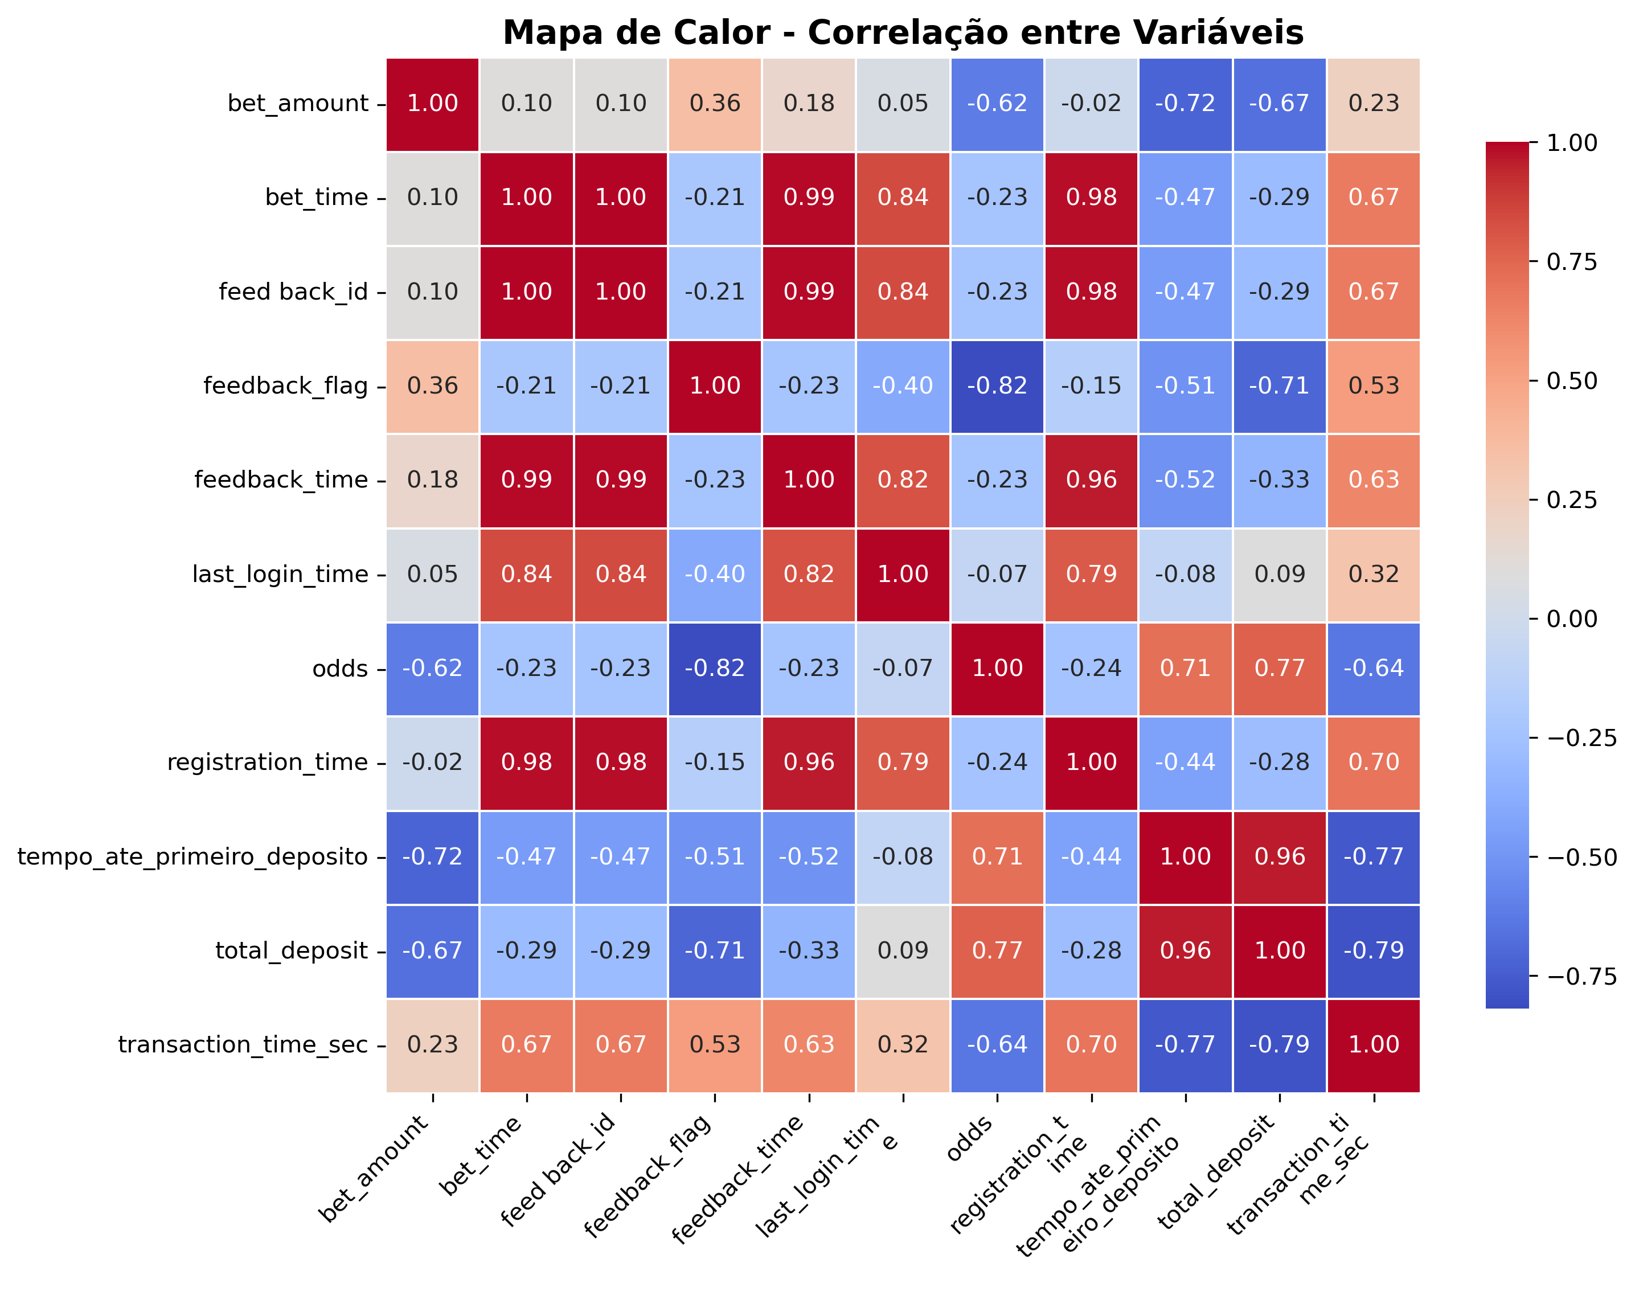
4. Heatmap – Correlação Entre Variáveis
Key Insights
Apostas maiores tendem a odds menores, especialmente em apostas completadas.
Apostas com tempo de transação muito longo geralmente falham ou estão pendentes.
Clientes que apostam cedo e rápido tendem a apostar valores maiores.
Odds mais altas correlacionam com sucesso na aposta e menor chance de feedback negativo.

Slide 18
5. Fontes/Ferramentas
Queries SQL: Programiz.com
Gráfico Word Links (Seção Usabilidade e UX): Voyant Tools voyant-tools.org
Gráfico Heatmap – Jupyter Lab
Bibliotecas Python:
Numpy
Pandas
Matplotlib
Seaborn
Os
Textwrap

Slide 19



Obrigada!

